Slide 1
暗物质湮灭能谱分析
李军
2021/04/15

Slide 2
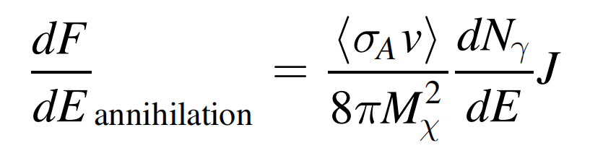
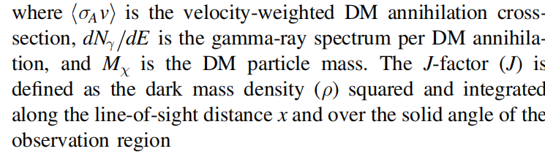

作用截面
能谱形式
质量
PPPC

Slide 3
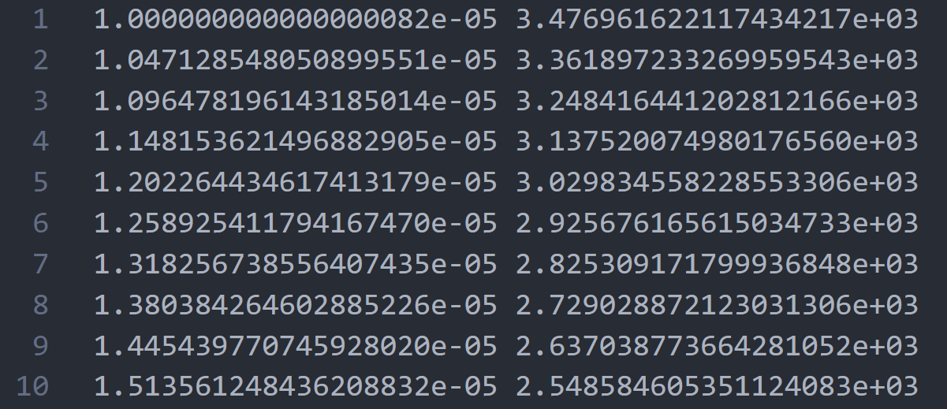
PPPC

Slide 4
牛顿插值

Slide 5
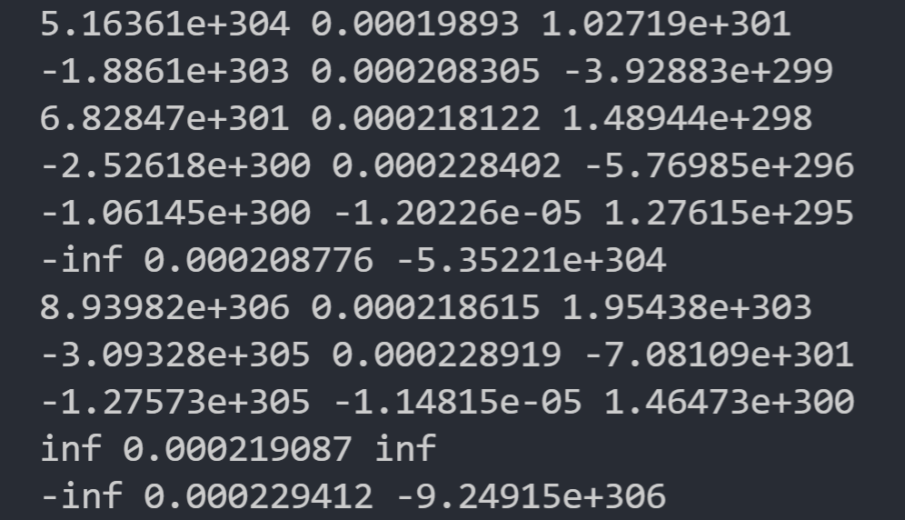
遇到的问题
解决办法：给定一个rE，先判断rE所处的大致区间，在PPPC表内选取rE前后各10行数据进行插值。

Slide 6
解决办法

Slide 7
Thank You

